Slide 1
เครื่องตรวจข้อสอบโดยใช้การประมวลผลทางภาพ
Multiple Choice Testing by Image Processing
โดย
นายคมยุทธ ไชยวงษ์ 45015357
นายสาธิต โสวจัสสตากุล 45015375
นายอภิชาต ใหญ่ธรรมสาร 45015397
อาจารย์ที่ปรึกษา
ดร.วัชระ ฉัตรวิริยะ
ภาควิชาวิศวกรรมคอมพิวเตอร์ คณะวิศวกรรมศาสตร์
สถาบันเทคโนโลยีพระจอมเกล้าเจ้าคุณทหารลาดกระบัง
ปีการศึกษา 2/2547

Slide 2
หัวข้อที่จะ Present
ความสำคัญและความเป็นมาของปัญหา
งานวิจัยที่เกี่ยวข้อง
ขอบเขตของงาน
สภาพทั่วไปของระบบ
การแปลงภาพสีเป็นภาพขาว – ดำ
Line Segmentation
Choice Detection
การออกแบบและพัฒนาระบบ
บทวิจารณ์และสรุปผล

Slide 3
ความสำคัญและความเป็นมาของปัญหา
ปัจจุบันนี้การตอบคำถามของข้อสอบแบบปรนัยต่างๆ เป็นส่วนหนึ่งของชีวิตประจำวันที่มักจะเกิดขึ้น เพื่อที่จะนำข้อมูลผลคำตอบที่ได้ไปใช้ในการวิเคราะห์หรือประเมินผลต่างๆ ซึ่งทำให้เกิดความต้องการใน การตรวจคำตอบจำนวนมากให้ได้ผลรวดเร็วถูกต้องและประหยัดแรงงานในการที่ใช้คนทำการตรวจคำตอบซึ่งเปลืองเวลามาก

Slide 4
งานวิจัยที่เกี่ยวข้อง
ระบบการรู้จำเครื่องหมายคำตอบแบบปรนัยด้วยข้อมูลจากเครื่องสแกนเนอร์ ปี พ.ศ. 2537 เป็นของ นายนิมิต จันทร์ด้ง.
การนำเข้าข้อมูลและการตรวจคำตอบจากภาพกระดาษคำตอบแบบปรนัย ปี พ.ศ. 2543 เป็นของ นางสาวนงลักษณ์ โควาวิสารัช นางสาววฤษณี สีอร่ามรุ่งเรือง และ นายชัชวาล ชาญสมร
ระบบตรวจข้อสอบอัตโนมัติ ปี พ.ศ. 2546 เป็นของ นายสุรพงศ์ จงจิตเอื้อ และ นางสาวอกนิษฐ ศรีกัลยานิวาท

Slide 5
ขอบเขตของงาน
ตรวจสอบเฉพาะการทำเครื่องหมายวงกลมทึบ
ตรวจสอบกระดาษคำตอบแบบ 5 ตัวเลือกได้
ตรวจสอบการทำเครื่องหมายผิดปรกติ
  การทำเครื่องหมายหลายข้อ
  การทำเครื่องหมายไม่สมบูรณ์
สามารถตรวจสอบการทำเครื่องหมายด้วยดินสอ 2B หรือ ปากกา

Slide 6
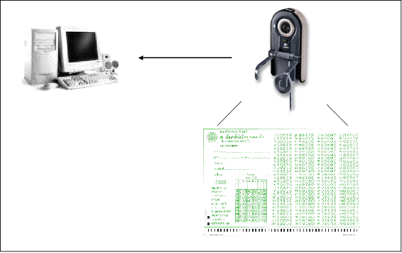
สภาพทั่วไปของระบบ

Slide 7
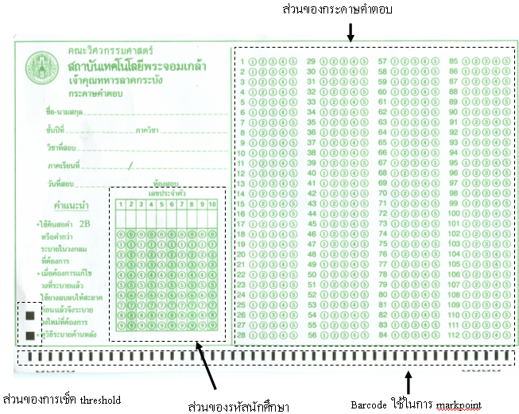
รูปแบบของกระดาษคำตอบ

Slide 8
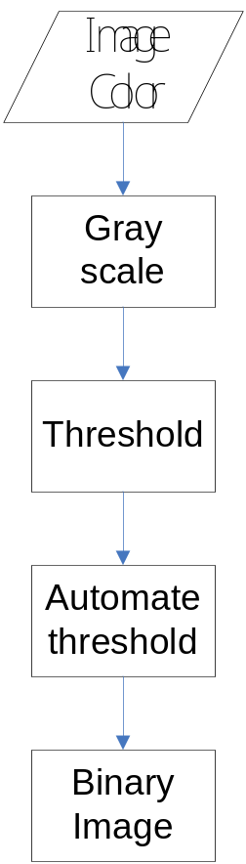
การแปลงภาพสีเป็นภาพขาว - ดำ

Slide 9
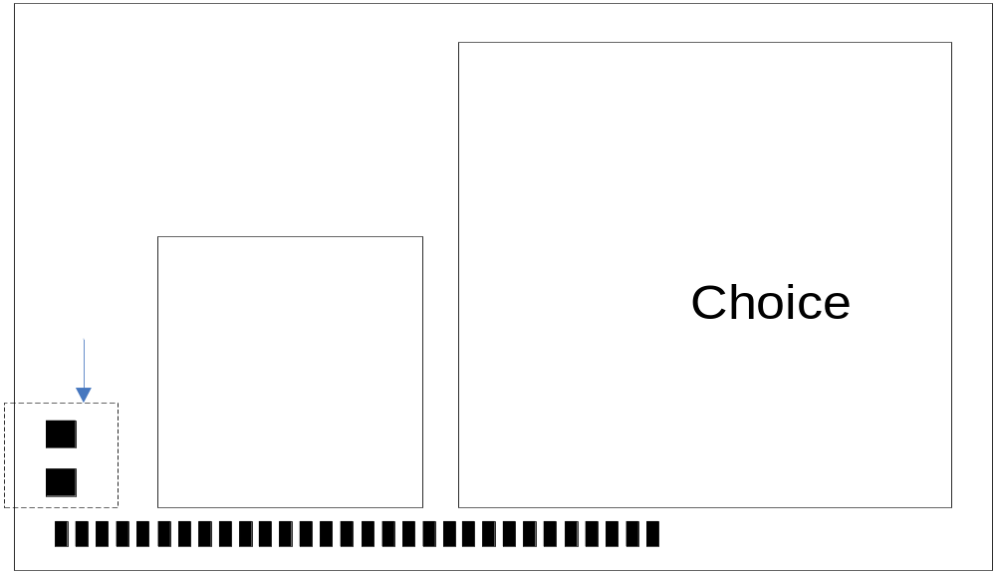
Automate Threshold

Slide 10
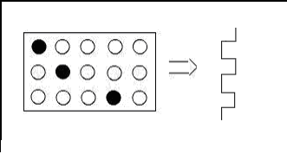
เทคนิคการทำ Line Segmentation
วิธีการ Line Segmentation ทำเพื่อเลือกตัดกระดาษคำตอบออกเป็นข้อๆ โดยจะเริ่มจากบนลงล่างตั้งแต่จุดเริ่มต้น ไปเรื่อย จนสุด ก็จะได้ค่าออกมาเป็นดังรูป จะได้ทำการตัดแถวของกระดาษคำตอบออกเป็นข้อๆ และทำแบบนี้ไปจนได้ครบทุกข้อ

Slide 11
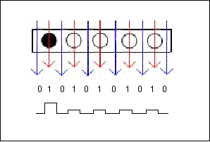
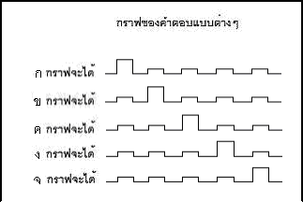
เทคนิคการทำ Choice Detection

Slide 12
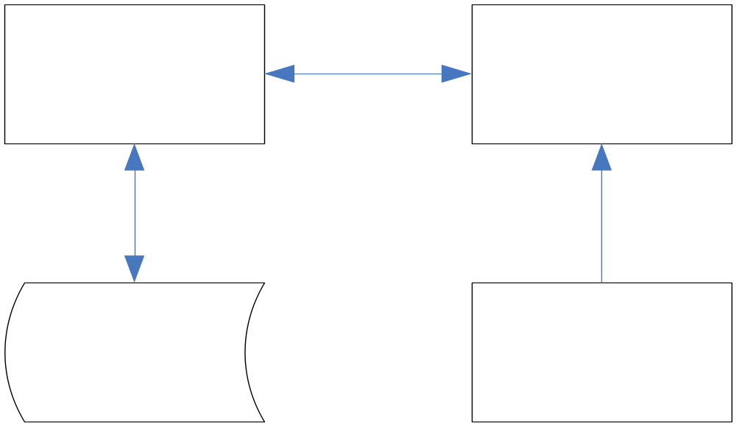
การออกแบบและพัฒนาระบบ
ภาพรวมของระบบตรวจข้อสอบโดยจะมีการทำงานเป็นส่วนๆ

Slide 13
การออกแบบและพัฒนาระบบ
ระบบตรวจข้อสอบ (คลังข้อสอบ)
ทำหน้าที่เป็นตัวกลางในการทำงาน ภาพรวมของระบบซึ่งในการทำงานจะเป็นเมนูให้เลือกการทำงานโดยจะติดต่อในส่วนต่าง ๆ ในส่วนของการติดต่อกับฐานข้อมูล
  แสดงผลข้อสอบ
  เพิ่มข้อสอบ
  แก้ไขข้อสอบ
  ลบข้อสอบ
  สลับข้อสอบ

Slide 14
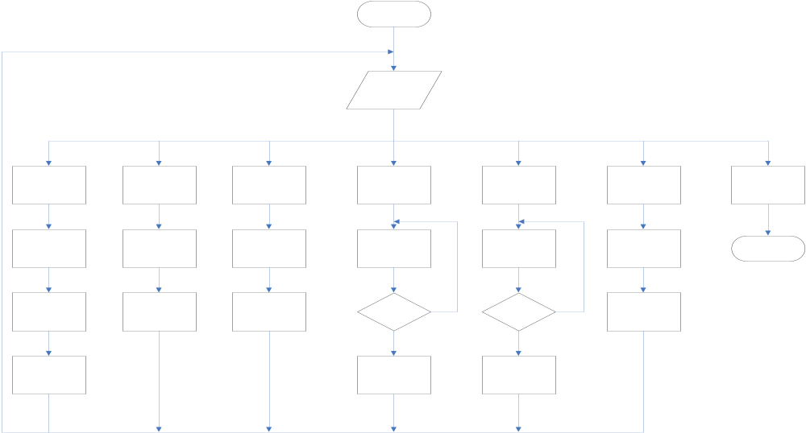
การออกแบบและพัฒนาระบบ
การทำงานของระบบตรวจข้อสอบมีไดอะแกรมการทำงานดังนี้

Slide 15
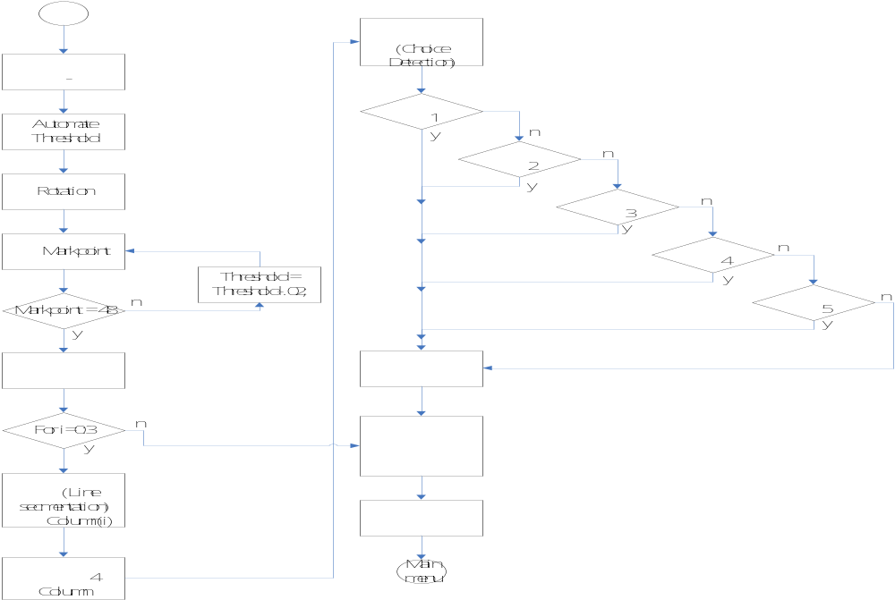
การออกแบบและพัฒนาระบบ
การตรวจข้อสอบ

Slide 16
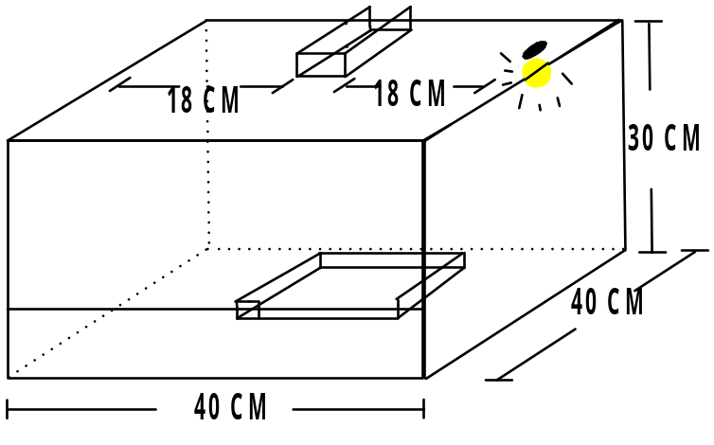
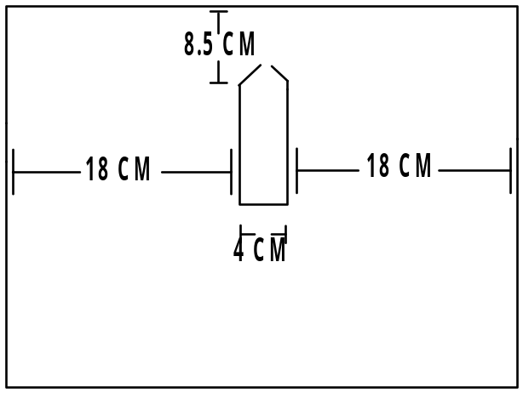
การออกแบบและพัฒนาระบบ
การควบคุมคุณภาพของภาพ
ในการทำงานส่วนใหญ่มีทำให้มีการตรวจสอบคำตอบแล้วผิดพลาดเกิดจากภาพเอียงและความเข็มของแสง ดั้งนั้น ในส่วนนี้จำทำหน้าที่ควบคุมความสว่างของแสง ตำแหน่งของกระดาษ และตำแหน่งของกล้อง เพื่อลดปัญหาในการทำงานและให้สามารถทำงานได้อย่างถูกต้องที่สุด

Slide 17
การออกแบบและพัฒนาระบบ
รูปแบบแบบและข้อบกพร่อง
การทำเครื่องหมายหลายๆคำตอบในข้อเดียว
ความเข้มมีไม่มากพอ
ความไม่สมบูรณ์ของเครื่องหมาย
ความผิดพลาดที่เกิดจากการลบคำตอบ

Slide 18
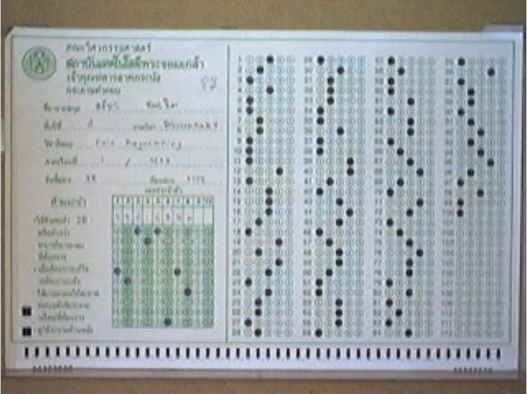
การทดลองและวิเคราะห์ผล
นำภาพเข้ามาจากการถ่ายด้วยกล้องเวปแคม

Slide 19
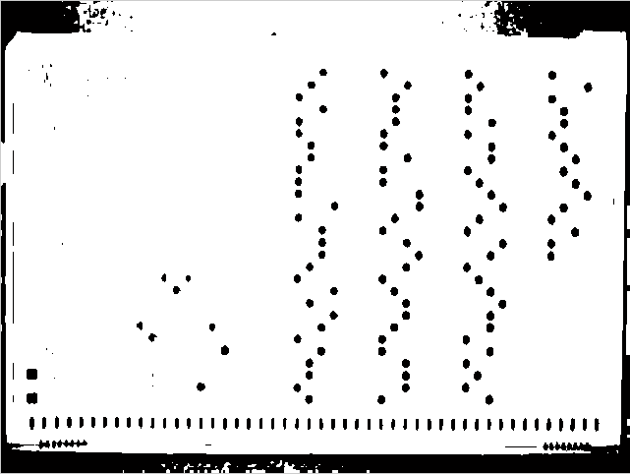
การทดลองและวิเคราะห์ผล
นำภาพสีที่ได้มาหาค่า threshold แล้วทำการแปลงให้เป็นภาพ ขาว-ดำโดยสนใจเฉพาะพื้นที่ของวงที่มีขนาดตรงตามความต้องการเท่านั้น

Slide 20




การทดลองและวิเคราะห์ผล
นำภาพขาว-ดำมาตัดแยกเป็น column เพื่อใช้แยกตรวจสอบในอันดับต่อไป

Slide 21
การทดลองและวิเคราะห์ผล
นำภาพที่ตัดแยกในแต่ละ Column มาตัดแยกออกให้เป็น บรรทัด

Slide 22
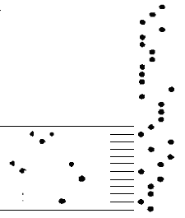
การทดลองและวิเคราะห์ผล
การตรวจรหัสนักศึกษา ทำโดยการเปรียบเทียบกับตำแหน่งของข้อสอบ

Slide 23
บทวิจารณ์และสรุปผล
  สามารถตรวจกระดาษคำตอบได้ถูกต้องในกรณีที่มีสัญญารบกวนน้อย
  สามารตรวจคำตอบในกรณีกระดาษเอียงไม่มาก
  ในกรณีที่กระดาษคำตอบเอียงเนื่องจากการถ่ายภาพเข้าไปโดยกล้องเวปแคมพบว่า มีข้อผิดพลาดเนื่องตำแหน่งที่ได้กำหนดไว้เปลี่ยนแปลงไปทำให้ไม่สามารถตรวจคำตอบได้ถูกต้อง

Slide 24
Q&A

